Slide 1
MSiD – Część1 - Raport
Mikołaj Marciniak 280602

Slide 2
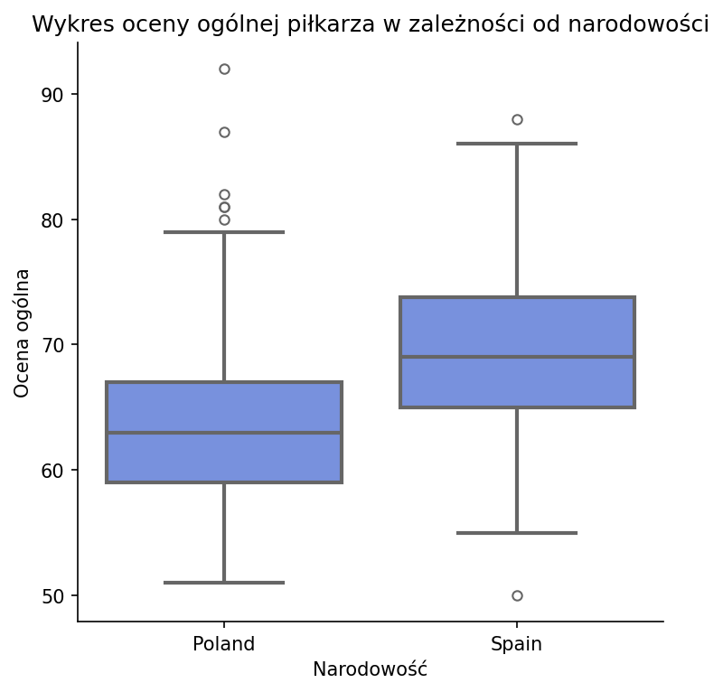
Boxplot
W reprezentacji Polski jest 5 zawodników, którzy odstają oceną ogólną od innych. Największa ocena ogólna – Robert Lewandowski (92).
Hiszpania ogólnie ma lepszych zawodników, co pokazuje miejsce kwartyli, jednak nie posiada piłkarza „wybitnego” jak Polska.
W reprezentacji Hiszpanii jest jeden źle wyróżniający się piłkarz o ocenie ogólnej ok. 50, co w Polsce nie jest niczym niezwykłym.

Slide 3
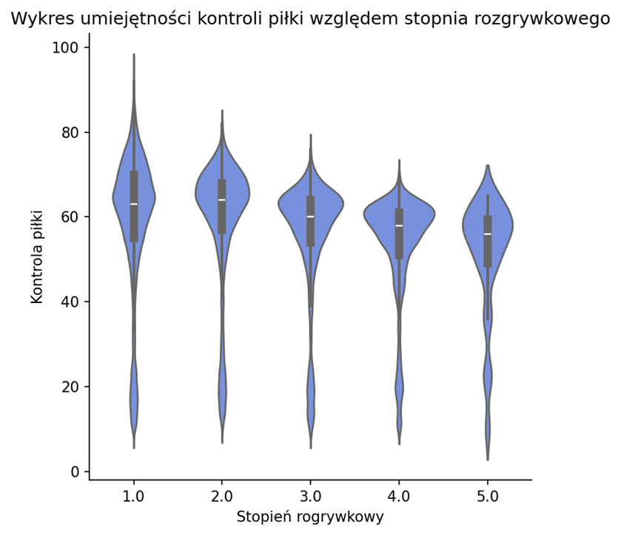
Violinplot
Wybrzuszenia przy niższej kontroli piłki, nawet w wyższych klasach rozgrywkowych, prawdopodobnie spowodowane umiejętnościami bramkarzy.
Mediana w drugim stopniu rozgrywkowym jest wyższa niż w pierwszym. Może być to spowodowane słabszymi ligami zaliczanymi do 1 stopnia rozgrywkowego, które w rzeczywistości nie są najlepsze, np. Indian Super League.
W przypadku stopnia 1 widzimy, że kontrola piłki u niektórych zawodników osiąga niemal maksymalną wartość – jednak nie jest ich wielu.

Slide 4
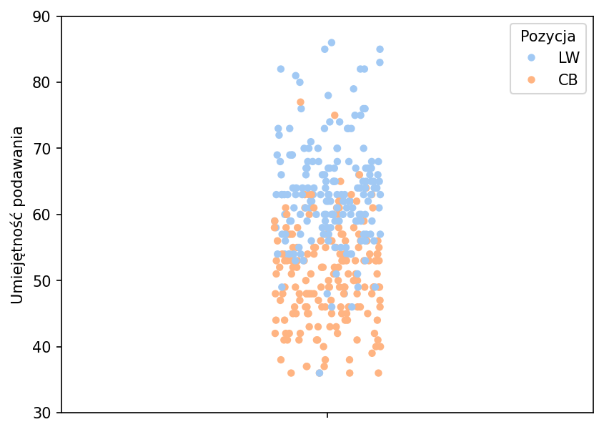
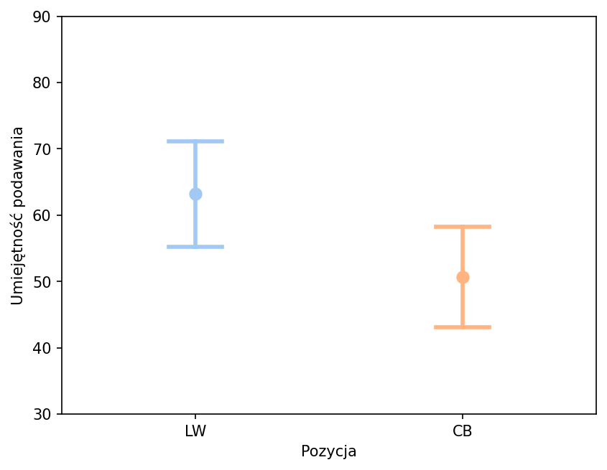
Error bars
Na podstawie wykresów możemy zauważyć, że zawodnicy grający na pozycji lewego skrzydłowego (LW) ogólnie mają wyższe umiejętności podawania niż środkowi obrońcy (CB). Jednak zdarzają się przypadki, w których niektórzy obrońcy mają lepsze podania niż niektórzy skrzydłowi.
Dolny wykres przedstawia średnie wartości podawania dla obu pozycji wraz z przedziałami ufności, co pozwala nam ocenić stopień zróżnicowania tej cechy w każdej grupie. Odchylenie standardowe wskazuje, że wartości w obu przypadkach znajdują się stosunkowo blisko swoich średnich.

Slide 5
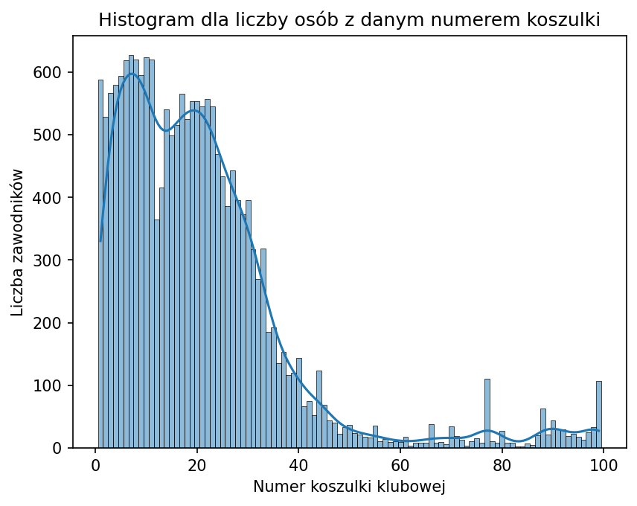
Histogram
Piłkarze raczej wybierają koszulki z numerem nie większym niż 40, co jest widoczne na wykresie.
Jest niewielu piłkarzy z liczbą 12 na plecach. Prawdopodobnie przez to, że jest to numer przeznaczony dla drugiego bramkarza, jednak nie każdy decyduje się na niego.
Spora część piłkarzy decyduje się na dziwne/niestandardowe numery, np. 99, czyli maksymalny możliwy.

Slide 6
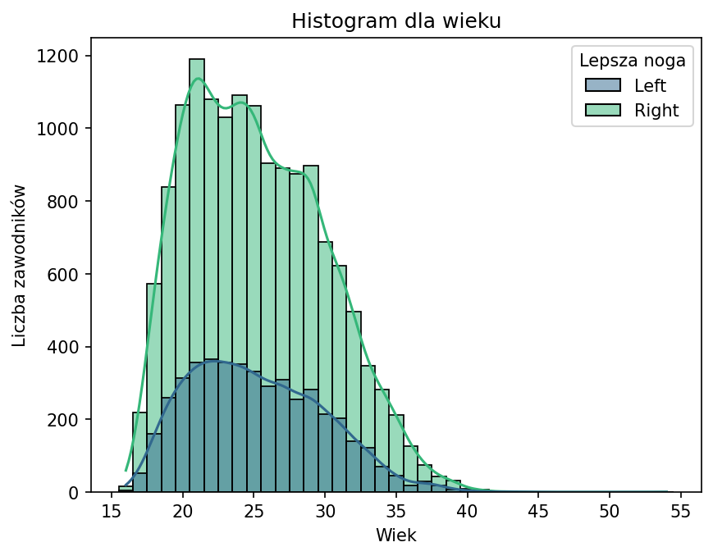
Histogram warunkowy
Widzimy proporcje piłkarzy ok. 1/3 to zawodnicy lewonożni, a 2/3 to zawodnicy prawonożni.
Wyraźny spadek po 26 roku życia, co może oznaczać, że wielu piłkarzy osiągnęło już swój szczyt i odchodzą na piłkarską emeryturę do dobrze płatnych lig, z których większość nie znajduje się w grze FIFA22.
Po 30 roku życia widać ciągłe spadki, co prawdopodobnie oznacza, że piłkarze w tym wieku masowo kończą swoje profesjonalne kariery.

Slide 7
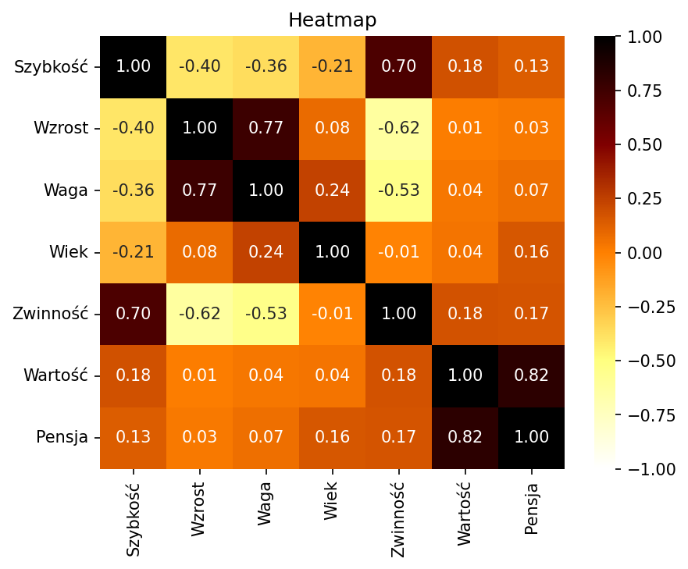
Heatmapa
Widzimy, że stopień korelacji wartości rynkowej oraz płacy zawodnika jest bardzo wysoki, ponieważ im lepszy jest piłkarz tym musi być droższy i więcej zarabiać.
Również wysoki stopień korelacji ma wzrost i waga, co ma bardzo duży sensu, gdyż im wyżsi jesteśmy, tym więcej ważymy.
Za to ujemny stopień korelacji ma zwinność i wzrost, im piłkarz jest wyższy tym ma większą masę i dłuższe kończyny, przez co trudniej mu wykonywać dynamiczne ruchy i zmiany kierunku.

Slide 8
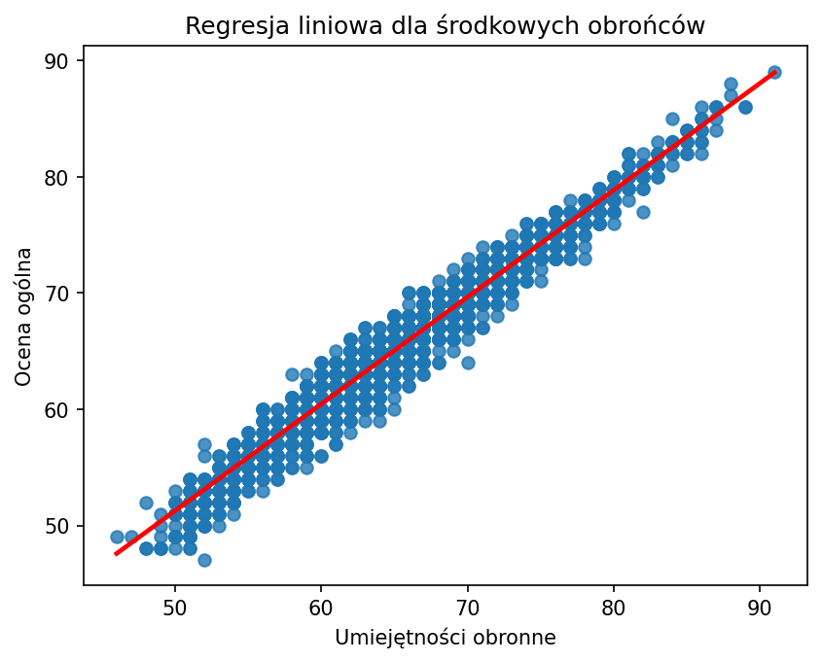
Regresja liniowa
Widzimy, że w tym przypadku umiejętności bronienia środkowych obrońców mają bardzo mocny wpływ na ich ocenę ogólną.
Nie widać lekko przezroczystego pola wokół czerwonej linii, co oznacza, że średnia jest bardzo przewidywalna.
Niektóre kropki (piłkarze) znajdują się daleko od linii, co sugeruje, że inne statystyki były u nich lepsze/gorsze, np. szybkość lub fizyczność.

Slide 9
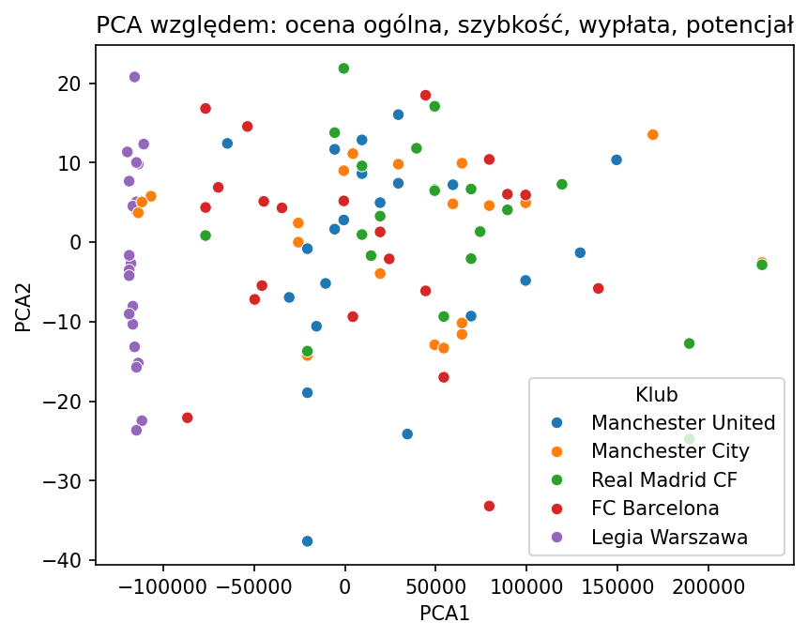
PCA
Zawodnicy Legii Warszawa są głównie w lewej części wykresu, co sugeruje, że pod względem niektórych z podanych umiejętności wyraźnie odstają od zawodników innych klubów.
Kilku zawodników Manchesteru City pod względem tych statystyk są podobni do zawodników Legii.
Jeden zawodnik Realu Madryt i Manchesteru City są do siebie podobni, jednak wyraźnie odstają od reszty zawodników.

Slide 10
Odpowiedzi na pytania:
Czy w zbiorze występują silnie skorelowane zmienne?
Na przykład wzrost i waga.
Jakie kategorie dominują w cechach kategorialnych?
Na przykład prawonożni nad lewonożnymi.
Czy cechy kategorialne, a szczególnie cecha docelowa (target), są zbalansowane?
Na przykład cecha nazwisko jest zbalansowana, jednak cecha nogi dominującej już nie.
Czy wartości odstające mają istotny wpływ na dane?
Nie, biorąc pod uwagę wielkość bazy odstające wartości nie zmienią np. średniej w wielkim stopniu.

